Slide 1



Oración JUEVES 20 de marzo
Curso 24-25

Slide 2
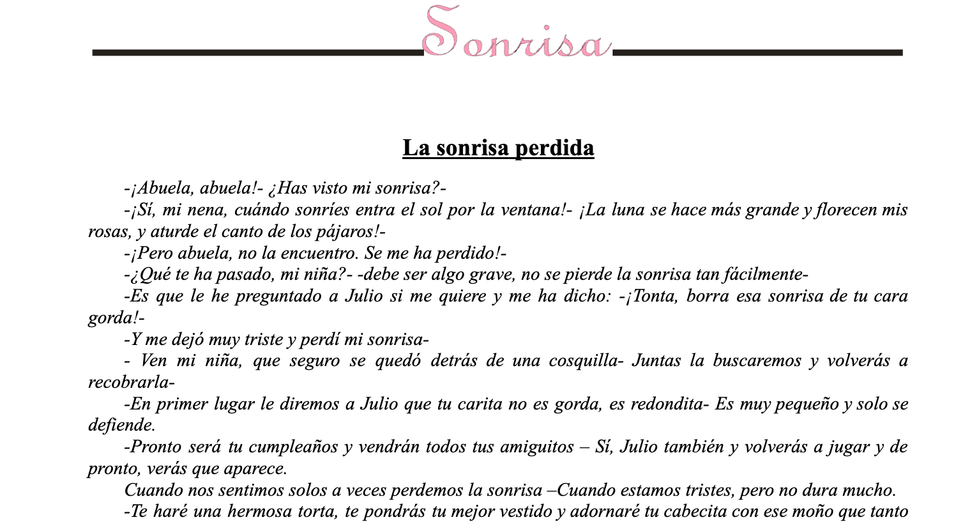

Slide 3
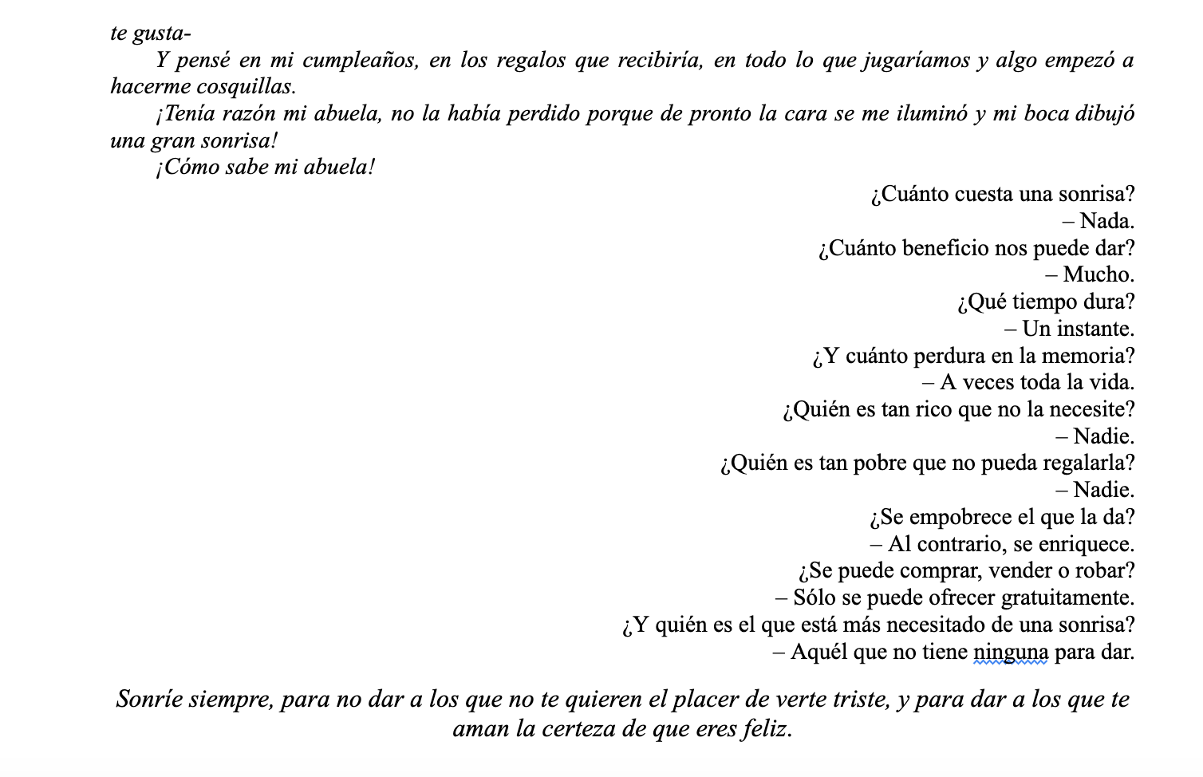

Slide 4
